Slide 1
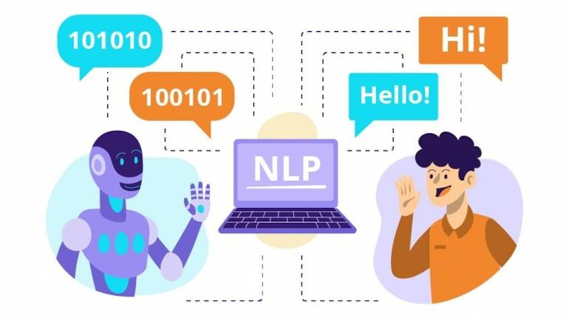
Επεξεργασια Φωνης και Φυσικης Γλωσσας
Χατζημηνα Μαρια Ευαγγελια, Τσικνακησ Μανωλησ
Email: ddk8@edu.hmu.gr

Slide 2
Εισαγωγή στο RAG
Τι είναι το Retrieval-augmented generation (RAG);
Συνδυασμός ανάκτησης δεδομένων (retrieval) με μοντέλα δημιουργίας κειμένου (generation).
Χρήση εξωτερικής γνώσης για τη δημιουργία απαντήσεων
Αρχιτεκτονική:
Retriever: Εντοπίζει σχετικά έγγραφα ή αποσπάσματα χρησιμοποιώντας embeddings
Generator: Χρησιμοποιεί τα έγγραφα για να δημιουργήσει μια ολοκληρωμένη απάντηση.
Πλεονεκτήματα:
Δυνατότητα εργασίας με μεγάλα σύνολα δεδομένων εκτός γνώσεων του μοντέλου.
Ενημερωμένες και ακριβείς απαντήσεις.
Περιορισμοί:
Εξάρτηση από την ποιότητα των εγγράφων.
Πολυπλοκότητα αρχιτεκτονικής.

Slide 3
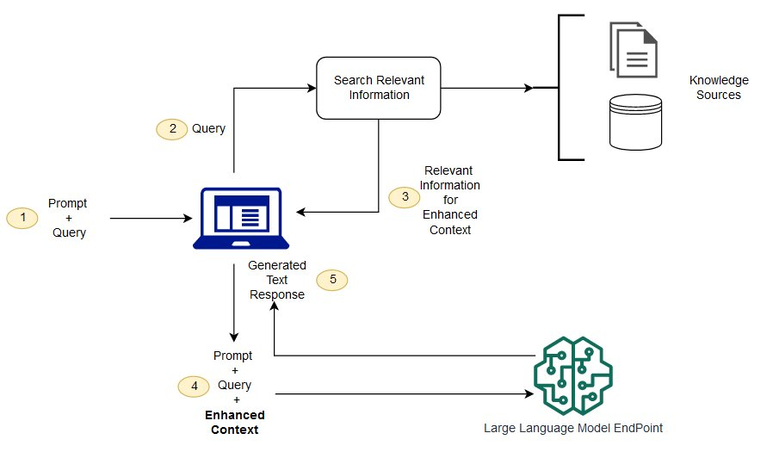
RAG vs. Παραδοσιακά QA Συστήματα
Σύγκριση με extractive/generative QA:
RAG: Χρησιμοποιεί εξωτερική βάση δεδομένων και δημιουργεί απαντήσεις.
Generative QA: Δεν βασίζεται σε εξωτερικές γνώσεις (πιθανότητα hallucination).
Extractive QA: Περιορισμένο σε ακριβείς εξαγωγές.
Πρακτικές χρήσεις RAG:
Chatbots.
Εφαρμογές αναζήτησης πληροφορίας.
Δυναμική δημιουργία απαντήσεων από μεγάλο όγκο δεδομένων.

Slide 4
Προσεγγίσεις RAG: Embeddings vs. Finetuning
Embeddings:Χρήση μοντέλων όπως BERT/RoBERTa για τη δημιουργία embeddings.
Ανάκτηση πληροφοριών από προ-υπολογισμένα embeddings.
Προσέγγιση:
Δημιουργία embeddings για τη βάση δεδομένων.
Αναζήτηση με similarity search (π.χ., cosine similarity).
Χρήση της απάντησης από τα έγγραφα ως input στον generator.
Πλεονεκτήματα:
Ευελιξία σε μεγάλες βάσεις.
Δεν απαιτεί εκπαίδευση του generator.
Μειονεκτήματα:
Εξάρτηση από την ποιότητα embeddings.

Slide 5
Vector Embedding
Vector embeddings είναι μια τεχνική που χρησιμοποιείται στην επεξεργασία φυσικής γλώσσας (NLP) για την αναπαράσταση λέξεων ή φράσεων σε έναν συνεχή διανυσματικό χώρο.
– Σε κάθε λέξη αντιστοιχίζεται ένα διάνυσμα (πίνακας αριθμητικών τιμών) που αντιπροσωπεύει τη λέξη σε έναν αφηρημένο διανυσματικό χώρο.
– Λέξεις που είναι σημασιολογικά παρόμοιες καταλήγουν κοντά η μία στην άλλη στον διανυσματικό χώρο, επιτρέποντας στα διανύσματα να κωδικοποιούν νόημα με βάση τα συμφραζόμενα.
– Τα embeddings δημιουργούνται χρησιμοποιώντας νευρωνικά δίκτυα που έχουν εκπαιδευτεί σε μεγάλες ποσότητες δεδομένων κειμένου. Το δίκτυο μαθαίνει να αντιστοιχίζει διανύσματα σε λέξεις που βελτιστοποιούν την εργασία πρόβλεψης που προσπαθεί να λύσει.
– Τα διανύσματα λέξεων που προκύπτουν καταγράφουν συντακτικές και σημασιολογικές πληροφορίες. Η αριθμητική διανυσμάτων μπορεί να χρησιμοποιηθεί για την προσθήκη και αφαίρεση νοημάτων. Για παράδειγμα, ector(“King”) – vector(“Man”) + vector(“Woman”) έχει ως αποτέλεσμα ένα διάνυσμα κοντά στην ενσωμάτωση για τη Βασίλισσα.

Slide 6
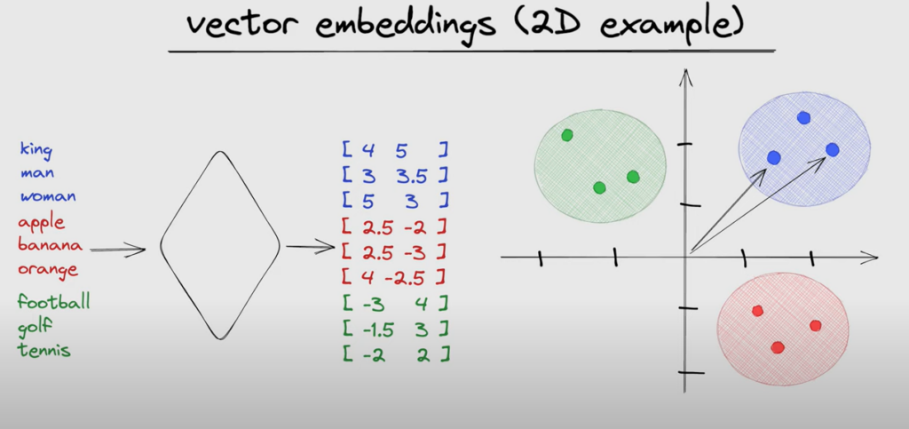
Vector Embedding

Slide 7
Προσεγγίσεις RAG: Embeddings vs. Finetuning
Finetuning:Εκπαίδευση ενός RAG pipeline με συγκεκριμένα δεδομένα.
Ο generator "μαθαίνει" να ενσωματώνει γνώση από τα δεδομένα χωρίς retriever.
Πλεονεκτήματα:
Συνοχή στις απαντήσεις.
Ενσωμάτωση domain-specific γνώσης.
Μειονεκτήματα:
Χρονοβόρα εκπαίδευση.
Περιορισμένη ευελιξία σε νέα δεδομένα.

Slide 8
Προσεγγίσεις RAG: Embeddings vs. Finetuning
Τι είναι τα Embeddings; Τα embeddings είναι αριθμητικές αναπαραστάσεις κειμένου σε έναν πολυδιάστατο χώρο. Η κάθε λέξη, φράση ή πρόταση μετατρέπεται σε ένα διάνυσμα, όπου:
Λέξεις ή προτάσεις με παρόμοιο νόημα βρίσκονται κοντά.
Λέξεις ή προτάσεις με διαφορετικό νόημα βρίσκονται πιο μακριά.
Είναι σαν έναν "χάρτη" που δείχνει τη σχέση μεταξύ λέξεων ή προτάσεων.
Πώς λειτουργούν στο RAG;
Το context από τα δεδομένα μας μετατρέπεται σε embeddings.
Οι ερωτήσεις μετατρέπονται επίσης σε embeddings.
Αναζητούμε το πιο "κοντινό" context χρησιμοποιώντας μετρικές ομοιότητας (π.χ., L2 απόσταση ή cosine similarity).
Γιατί είναι χρήσιμα;
Τα embeddings μας βοηθούν να βρίσκουμε το πιο σχετικό context, ακόμα και αν οι λέξεις της ερώτησης δεν εμφανίζονται ακριβώς στο context.
Λειτουργούν σαν "γέφυρα" μεταξύ της ερώτησης και των δεδομένων.

Slide 9
Αξιολόγηση Ποιότητας των Embeddings
Πώς ξέρουμε ότι τα embeddings είναι καλά;
Αναλυτικά: Τα καλά embeddings πρέπει να διατηρούν τη σημασιολογική πληροφορία. Δηλαδή, προτάσεις με παρόμοιο νόημα πρέπει να βρίσκονται κοντά στον πολυδιάστατο χώρο.
Εμπειρικά: Ελέγχουμε αν το σύστημα επιστρέφει το σωστό context για διάφορες ερωτήσεις.
Σημεία που Μπορεί να Επηρεάσουν την Ποιότητα των Embeddings
Το μοντέλο που χρησιμοποιείται:
Π.χ., τα Sentence Transformers (όπως το all-mpnet-base-v2) είναι εξαιρετικά για embeddings προτάσεων.
Αν χρησιμοποιηθεί κάτι λιγότερο προσαρμοσμένο, τα embeddings μπορεί να είναι χειρότερα.
Το Dataset Εκπαίδευσης:
Αν το μοντέλο έχει εκπαιδευτεί σε δεδομένα παρόμοια με αυτά που χρησιμοποιούμε, τα embeddings είναι καλύτερα.
Μέθοδος Υπολογισμού Ομοιότητας:
Χρησιμοποιούμε cosine similarity ή L2 distance. Η επιλογή μπορεί να επηρεάσει τα αποτελέσματα.

Slide 10
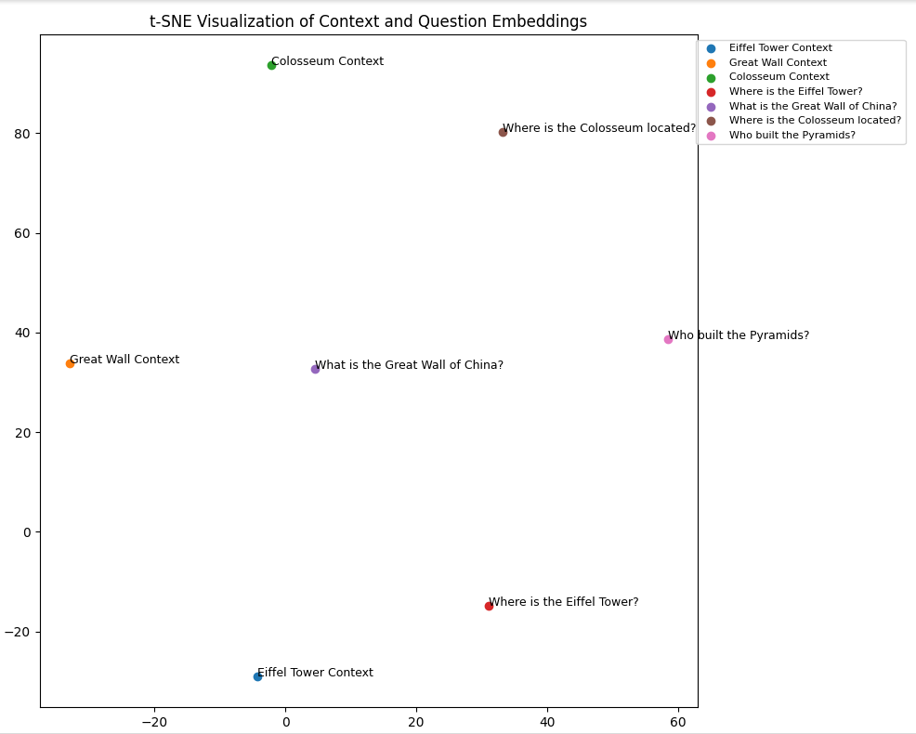
Embeddings Example
https://colab.research.google.com/drive/1MnDZzsunA8755CNNIPtmJYhG1ltg6y6u?usp=sharing

Slide 11

VECTOR DB
Το ChromaDB είναι μια βιβλιοθήκη για την αποθήκευση και ανάκτηση δεδομένων με τη χρήση υψηλής απόδοσης αλγορίθμων αναζήτησης βάσει της ομοιότητας (similarity search). Χρησιμοποιείται κυρίως για να αποθηκεύσει και να ανακτήσει embeddings, τα οποία είναι μαθηματικές αναπαραστάσεις κειμένων ή άλλων δεδομένων.
Βασικά χαρακτηριστικά του ChromaDB:
Αναζήτηση βάσει ομοιότητας: Εύκολη και γρήγορη αναζήτηση παρόμοιων αντικειμένων σε μεγάλες βάσεις δεδομένων.
Υποστήριξη για embeddings: Ειδικά σχεδιασμένο για την αποθήκευση και ανακάλυψη embeddings, που δημιουργούνται συνήθως από μοντέλα μηχανικής μάθησης όπως το BERT, GPT κ.ά.
Επεκτασιμότητα: Υποστηρίζει τη δημιουργία μεγάλων συλλογών δεδομένων και την ταχεία ανάκτηση της πληροφορίας.
Ευκολία χρήσης: Παρέχει απλά APIs για την εισαγωγή, αποθήκευση και ανάκτηση δεδομένων, επιτρέποντας την εύκολη ενσωμάτωσή του σε έργα μηχανικής μάθησης και αναγνώρισης ομοιοτήτων.
Χρησιμότητα:
Το ChromaDB χρησιμοποιείται ευρέως σε συστήματα προτάσεων, ερωτημάτων και απαντήσεων (QA) η RAG, και άλλες εφαρμογές που απαιτούν αναγνώριση σχέσεων μεταξύ δεδομένων με βάση τις ομοιότητές τους.

Slide 12
Evaluation Metrics
Exact Match (EM) – literal overlap
NER Overlap – correct medical entities
ROUGE-L – actual overlap (longest common subsequence) between the model’s answer and the reference answer.
F1 / BERT Score – semantic similarity
Recall@K – retrieval coverage
Αποτυπώστε τόσο τη λεξιλογική όσο και τη σημασιολογική ακρίβεια

Slide 13
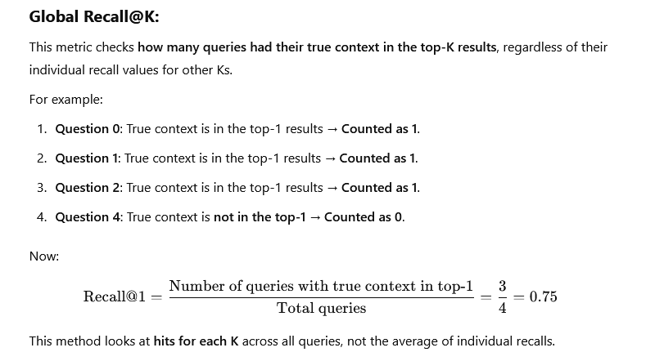
Evaluation Metrics
Recall@K: Μετρά εάν το σχετικό context/περιεχόμενο εμφανίζεται στα top-k έγγραφα που ανακτήθηκαν.
Παράδειγμα: Recall@3 = 80% σημαίνει ότι το σωστό περιέχομενο/context ανακτάται στα 3 κορυφαία αποτελέσματα το 80% των φορών.
Ακρίβεια: Η αναλογία των σχετικών περιεχομένων μεταξύ των ανακτηθέντων.

Slide 14
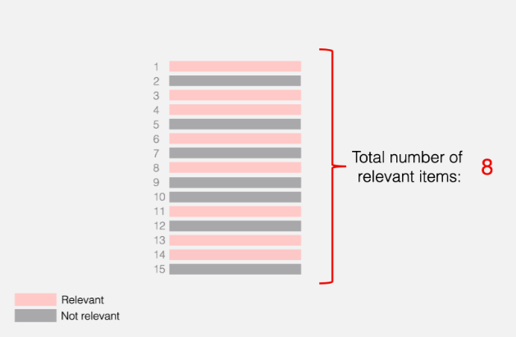
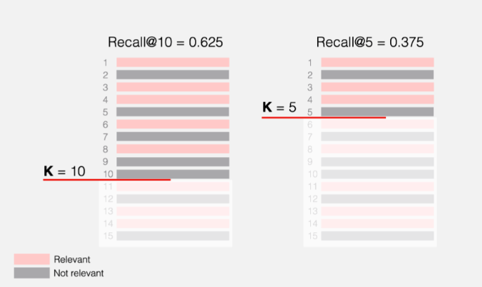
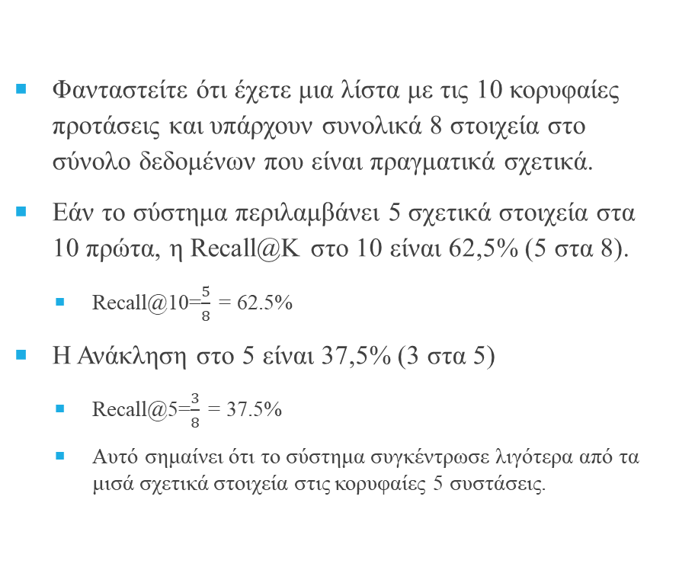
Recall@K
Φανταστείτε ότι έχετε μια λίστα με τις 10 κορυφαίες προτάσεις και υπάρχουν συνολικά 8 στοιχεία στο σύνολο δεδομένων που είναι πραγματικά σχετικά.
Εάν το σύστημα περιλαμβάνει 5 σχετικά στοιχεία στα 10 πρώτα, η Recall@K στο 10 είναι 62,5% (5 στα 8).
Recall@10=$\frac{5}{8}$ = 62.5%
Η Ανάκληση στο 5 είναι 37,5% (3 στα 5)
Recall@5=$\frac{3}{8}$ = 37.5%
Αυτό σημαίνει ότι το σύστημα συγκέντρωσε λιγότερα από τα μισά σχετικά στοιχεία στις κορυφαίες 5 συστάσεις.

Slide 15
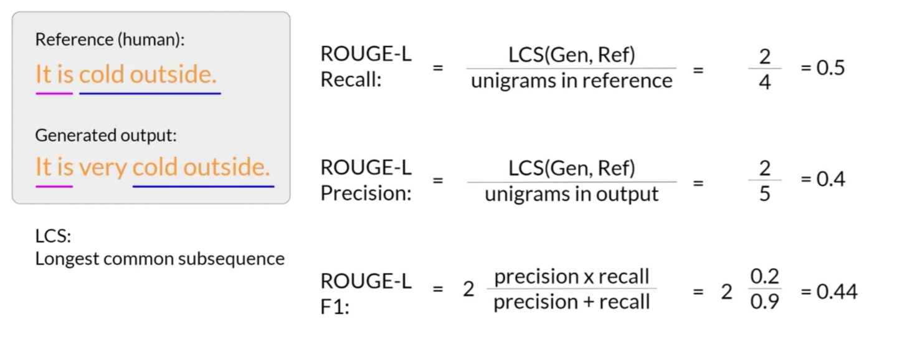
Evaluation Metrics
BLEU Score: Είναι ένα μέτρο της ακρίβειας των n-γραμμάτων στην έξοδο του μοντέλου, σε σχέση με το κείμενο αναφοράς, που δημιουργείται από τον άνθρωπο. Αυτό σχεδιάστηκε αρχικά για εργασίες μηχανικής μετάφρασης, αλλά έχει υιοθετηθεί ευρέως σε διάφορες εργασίες NLP. Το BLEU σημαίνει Bilingual Evaluation Understudy.
ROUGE Score: Εστιάζεται περισσότερο στην ανάκληση. Συγκρίνει επικαλυπτόμενες μονάδες όπως n-γραμμάρια, ακολουθίες λέξεων και ζεύγη λέξεων, τόσο στο δημιουργημένο κείμενο όσο και στο κείμενο αναφοράς. Οι βαθμολογίες ROUGE χρησιμοποιούνται συνήθως για συγκεκριμένες εργασίες NLP, όπως η σύνοψη κειμένου. Το ROUGE σημαίνει Recall-Oriented Understudy για Gisting Evaluation.
ROUGE-L: It takes the longest common subsequences (LCS), that are useful for capturing structural similarity.

Slide 16
LitQA2: Τι είναι & γιατί το χρησιμοποιούμε
LitQA2 ≠ απλές ερωτήσεις από abstracts — οι απαντήσεις απαιτούν FULL‑TEXT (συχνά πέρα από το abstract).
Στόχος: να μετρήσουμε αν το RAG ανακτά τα σωστά άρθρα και απαντά ακριβώς.
Πρακτική αξιολόγηση για biomedical RAG: Αν το index έχει μόνο abstracts ⇒ χαμηλότερο Recall.

Slide 17
LitQA2 παραδειγμα
https://colab.research.google.com/drive/1vlcb2HGYwinojG_kR-Kt94NpHsmr_wLY?usp=sharing

Slide 18
Links για επιλογή μοντέλων
Embeddings Models
Hugging Face Models: https://huggingface.co/models
Φίλτρο: Task = Sentence Similarity / Embeddings
Sentence Transformers Models: https://www.sbert.net/docs/pretrained_models.html
LLMs (Generative Models)
Hugging Face Models: https://huggingface.co/models
Φίλτρο: Task = Text Generation
Παράδειγμα μοντέλου: gpt2, gpt2-medium (λίγο μεγαλύτερο, αλλά διαχειρίσιμο με GPU στο Colab)

Slide 19
Οδηγίες για επιλογή μοντέλων
Αρχές επιλογής μοντέλων για Google Colab
Μέγεθος μοντέλου:
Προτίμησε ελαφριά μοντέλα (με βάση τον αριθμό παραμέτρων).
Περιορισμοί GPU:
Τα δωρεάν Google Colab περιβάλλοντα διαθέτουν περιορισμένη GPU μνήμη (8-12GB).
Ένα μικρότερο μοντέλο μειώνει τον χρόνο φόρτωσης και το κόστος μνήμης.
Χρήση CPU (fallback):
Σε περίπτωση που δεν υπάρχει GPU, προτίμησε πολύ ελαφριά μοντέλα
Κάλυψη γλώσσας:
Βεβαιώσου ότι το μοντέλο υποστηρίζει Αγγλικά (ή άλλη γλώσσα που θα χρησιμοποιηθεί).

Slide 20
Χρήσιμα Links για εκμάθηση και εργαλεία
Chroma (Vector DB): https://docs.trychroma.com/ Οδηγίες για την εγκατάσταση και χρήση στο Colab.
Google Colab Tips: https://colab.research.google.com/notebooks/ Βοηθητικά notebooks για διαχείριση GPU και μνήμης.

Slide 21
Κώδικας – Δημιουργία Embeddings
from sentence_transformers import SentenceTransformer
model = SentenceTransformer("all-mpnet-base-v2") #βρειτε καποιο άλλο μοντελο
contexts = ["Example context 1", "Example context 2"]
embeddings = model.encode(contexts)

Slide 22
Κώδικας – Vector DB
import chromadb
collection.add(
ids=["id1"],
documents=["context"],
embeddings=[embedding]
)
results = collection.query(query_embeddings=embedding, n_results=1)

Slide 23
Κώδικας – LLM και Απαντήσεις
from transformers import pipeline
generator = pipeline("text-generation", model=“επιλεγμενο μοντελο") #δοκιμαστε 3 διαφορετικα llm
response = generator(prompt, max_length=50)

Slide 24
Ηθική, Τεχνητή Νοημοσύνη και LLMs στη Βιοϊατρική
Τι είναι η ηθική ΤΝ;
Στόχος: Να διασφαλίσουμε ότι οι αλγόριθμοι είναι δίκαιοι, διαφανείς, και ωφέλιμοι για όλους.
Στη βιοϊατρική: Αφορά τη σωστή χρήση της ΤΝ για τη βελτίωση της υγείας και της ευημερίας.
Γιατί είναι σημαντική η ηθική στα LLMs;
Τα LLMs μπορεί να παράγουν μη ακριβείς ή επιβλαβείς απαντήσεις.
Η ευθύνη των επιστημόνων να διασφαλίσουν την ασφάλεια των χρηστών

Slide 25
Ηθική, Τεχνητή Νοημοσύνη και LLMs στη Βιοϊατρική
Ακρίβεια και Εγκυρότητα:
Κίνδυνος παραγωγής ανακριβών πληροφοριών.
Εξάρτηση από δεδομένα εκπαίδευσης (bias).
Απόρρητο και Ασφάλεια:
Προστασία ευαίσθητων δεδομένων υγείας.
Πώς διασφαλίζουμε ότι τα LLMs δεν παραβιάζουν το GDPR;
Δικαιοσύνη και Συμπερίληψη:
Τα μοντέλα μπορεί να αποκλείσουν μειονότητες ή να δημιουργήσουν διακρίσεις.
Εμπιστοσύνη:
Οι ασθενείς και οι γιατροί πρέπει να εμπιστεύονται τις προτάσεις που παράγονται.

Slide 26
Ρυθμίσεις και Κανονισμοί
GDPR (Γενικός Κανονισμός Προστασίας Δεδομένων):
Πώς επηρεάζει τη χρήση των LLMs σε δεδομένα ασθενών.
EU AI Act:
Πλαίσιο για την ανάπτυξη και χρήση συστημάτων ΤΝ στην ΕΕ.
Βιοϊατρική Δεοντολογία:
Η σημασία της συγκατάθεσης και της ενημέρωσης.

